Slide 1
實戰AI資料導向式學習 神經網路運算
崑山科技大學資工所 深度學習Deep Learning課程
報告人:莊東樺
指導恩師:龍大大
繳交日期:2020.04.30

Slide 2
Agenda
虛擬環境建置
使用PI收集影像
資料預先處理與標記
AI模型訓練
評估及應用

Slide 3
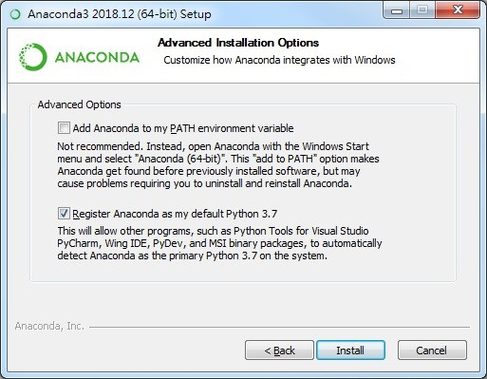
虛擬環境建置
https://learnexp.tw/%E3%80%90python%E3%80%91windows%E7%92%B0%E5%A2%83-%E5%AE%89%E8%A3%9D%E6%95%99%E5%AD%B8%EF%BC%88anaconda%EF%BC%89%E5%BE%9E0%E5%88%B01/

Slide 4
虛擬環境建置

